Slide 1
Поиск кратчайшего пути в графе

Slide 2
Назначение
Описание алгоритма
Алгоритм предназначен для поиска кратчайшего пути в графе. Путь может задаваться как количество ребер в графе, либо же сумма их весов. Это может быть не только расстояние, но и другие величины, которые в процессе накапливаются. Например, время, стоимость перехода из одного состояния в другое и т. д.

Slide 3

Изложение
Нужно найти оптимальный путь из u в вершину k. Используем восходящий подход, то есть оптимальность на i-ом шаге. Будем посещать вершины в порядке топологической сортировки. Это дает возможность получить оптимальные ответы для i-ой вершины.
d(i) – кратчайший путь от u до i. Очевидно d(u) = 0. w(i, j) – вес ребра от і до j. По мере прохождения графа мы релаксируем вершины и вносим изменения в d. Иными словами d(i) = $\min_{j\text{⇝} i}{(d\left(j\right)+w(j,i))}$

Slide 4
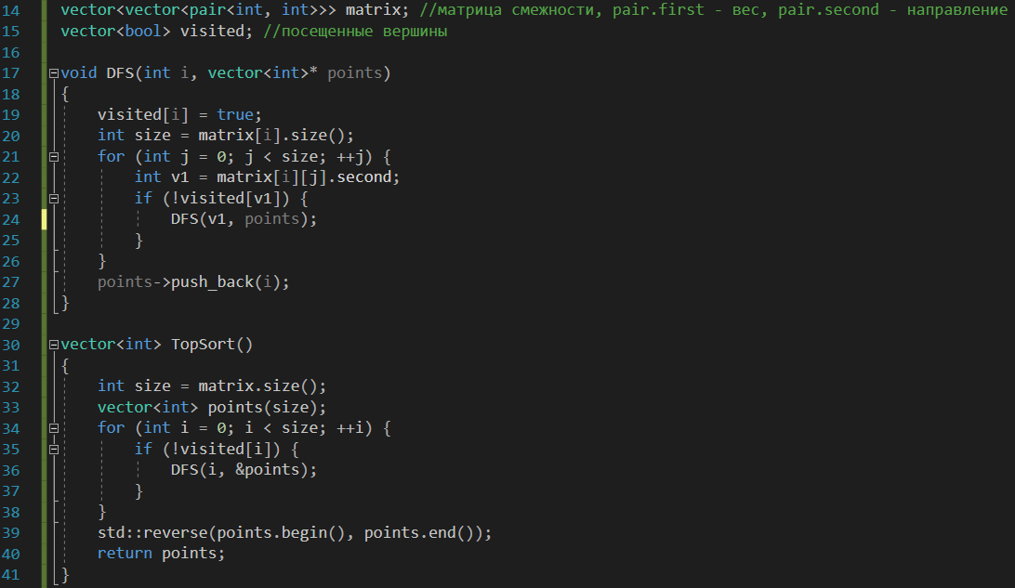
Код

Slide 5
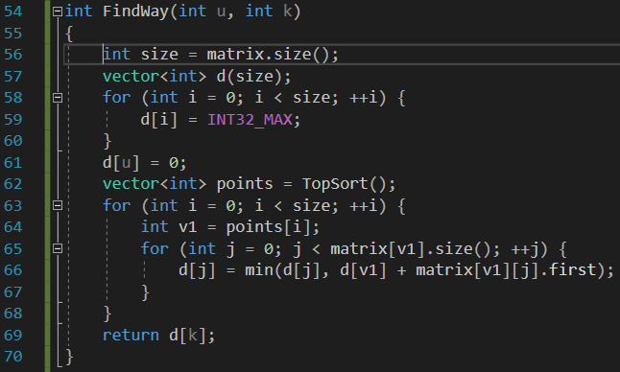
Код

Slide 6
Доказательство корректности
Доказательство на индукции. База - для d(u) справедливо, что путь равен 0. Докажем, что для всех d(j) путь оптимальный и корректный. Возьмем вершины, которые смежные с u, очевидно, что прямой путь будет задавать d(u) + w(u, j). То есть для j-ой вершины величина d(j) никогда не будет превышать w(u, j). Поэтому d(j) будет задано корректно. Что и требовалось доказать.

Slide 7
Варианты использования
Можно применить во всех областях, где есть граф.
Например, при сборке кубика Рубика можно найти минимальное количество поворотов, если учесть, что состояние кубика – это вершина, поворот кубика – ребро, что связывает два состояния кубика. Так же можно применить в сетях, для поиска оптимального маршрута. Еще можно использовать для прохождения лабиринта, который задан как граф, где каждый проход есть ребром. Только граф должен быть без циклов.

Slide 8
Источники
Кратчайший путь в ациклическом графе [Электронный ресурс]. – 2016. – Ресурс: https://neerc.ifmo.ru/wiki/index.php?title=Кратчайший_путь_в_ациклическом_графе;
DFS [Электронный ресурс]. – 2010. – Ресурс: https://www.geeksforgeeks.org/depth-first-search-or-dfs-for-a-graph/;
Topological sort [Электронный ресурс]. – 2012. – Ресурс: https://www.geeksforgeeks.org/topological-sorting/.

Slide 9
Теоретически
Оценка по времени и памяти
Мы посещаем все вершины ровно один раз во время топологической сортировки, а еще во время основного алгоритма мы проходим все ребра графа. Память уходит только на хранения ребер и вершин. Сложность по памяти и времени составляет: O(V + E), где V – количество вершин, E – количество ребер.

Slide 10

Практически
Входным параметром для теста было количество вершин V. Количество ребер E для i-ой вершины задавалось за формулой $E_{i}$=V–i (чтобы граф оставался ациклическим и кол-во ребер было максимальным). Соответственно сумма входных данных
$N=V+ \sum_{i=0}^{V}{(V −i)}.$
Вторая часть является суммой арифметической прогрессии от 0 до V. $N=V+ \frac{\left(0+V\right)}{2}∗V=\frac{V^{2}}{2}$
V задавалось от 100 до 1100 с шагом 100

Slide 11
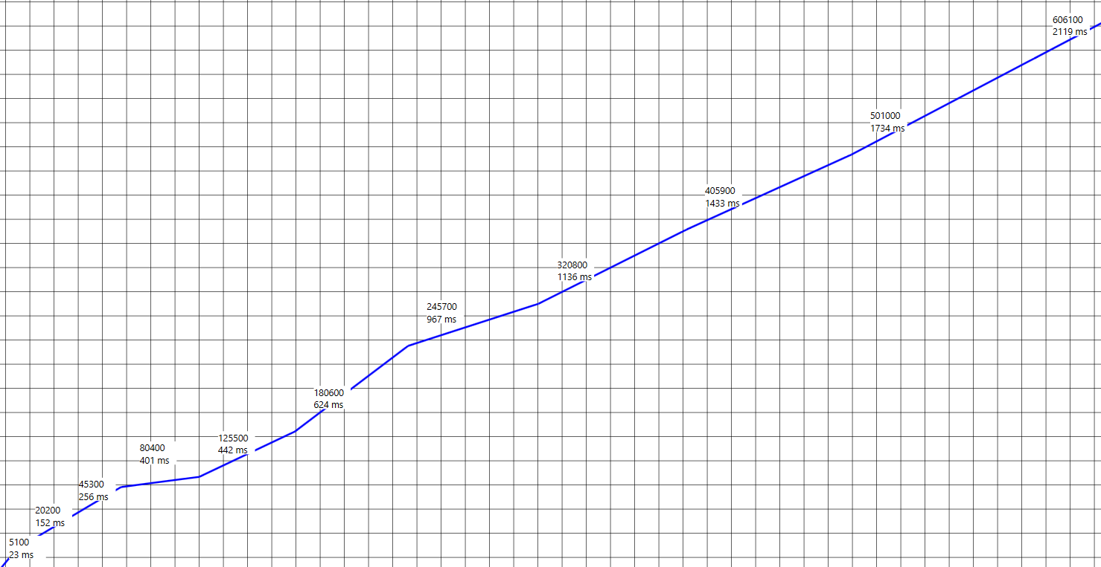

Результаты
t, ms | 23 | 152 | 256 | 401 | 442 | 624 | 967 | 1136 | 1433 | 1734 | 2119
N,${∗10}^{3}$ | 5,1 | 20,2 | 45,3 | 80,4 | 125,5 | 180,6 | 245,7 | 320,8 | 405,9 | 501 | 606,1
t, ms
N,${∗10}^{3}$

Slide 12
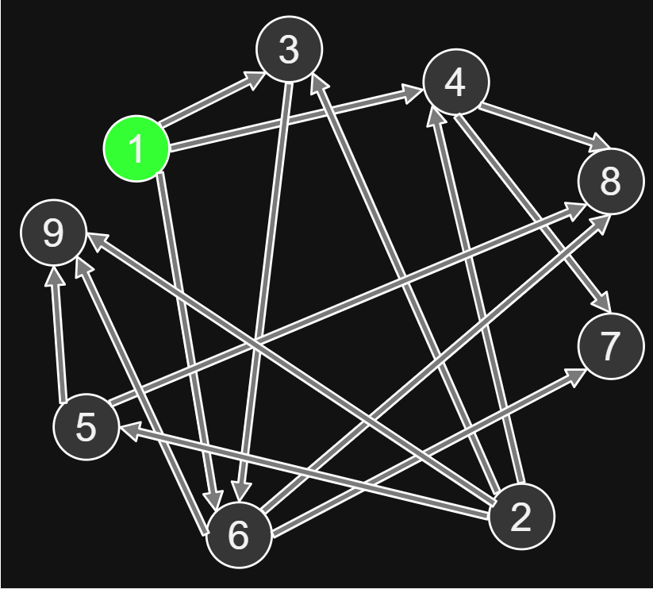
TopSort
Демонстрация работы
Visited
1 | 2 | 3 | 4 | 5 | 6 | 7 | 8 | 9
✔ | × | × | × | × | × | × | × | ×
Points

Slide 13
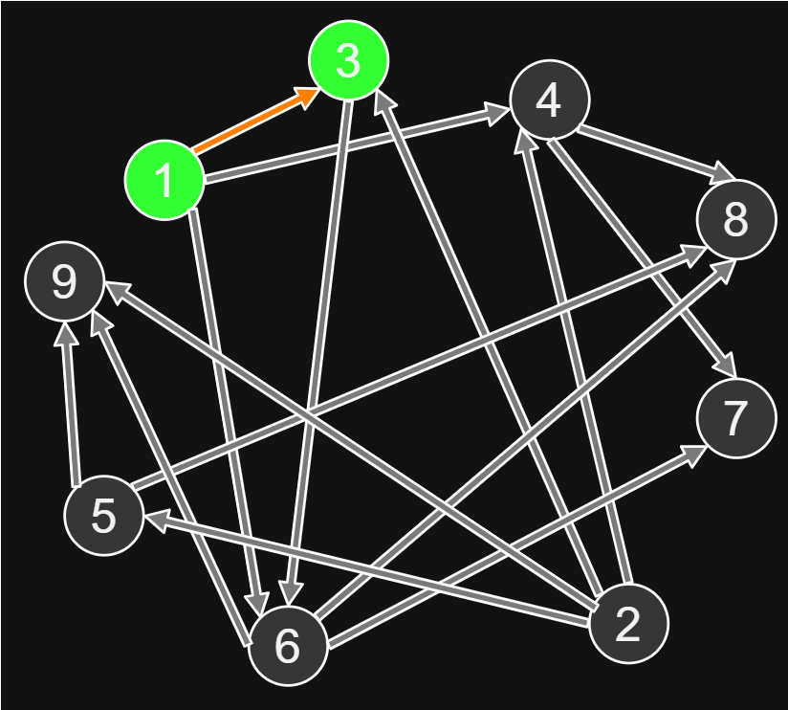
TopSort
Демонстрация работы
Visited
1 | 2 | 3 | 4 | 5 | 6 | 7 | 8 | 9
✔ | × | ✔ | × | × | × | × | × | ×
Points

Slide 14
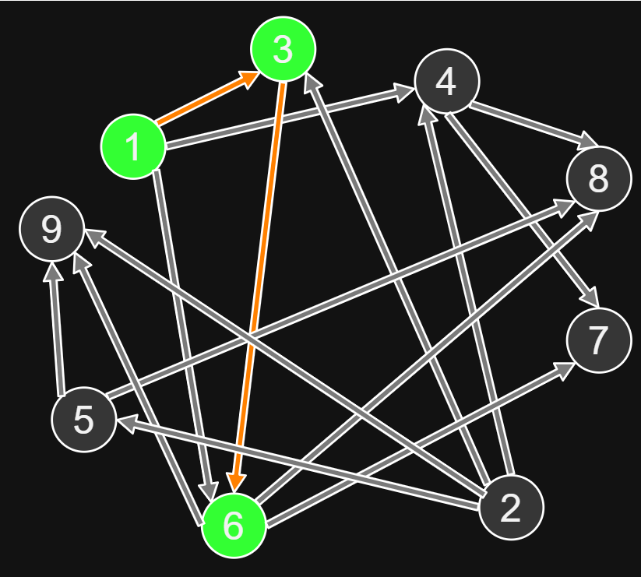
TopSort
Демонстрация работы
Visited
1 | 2 | 3 | 4 | 5 | 6 | 7 | 8 | 9
✔ | × | ✔ | × | × | ✔ | × | × | ×
Points

Slide 15
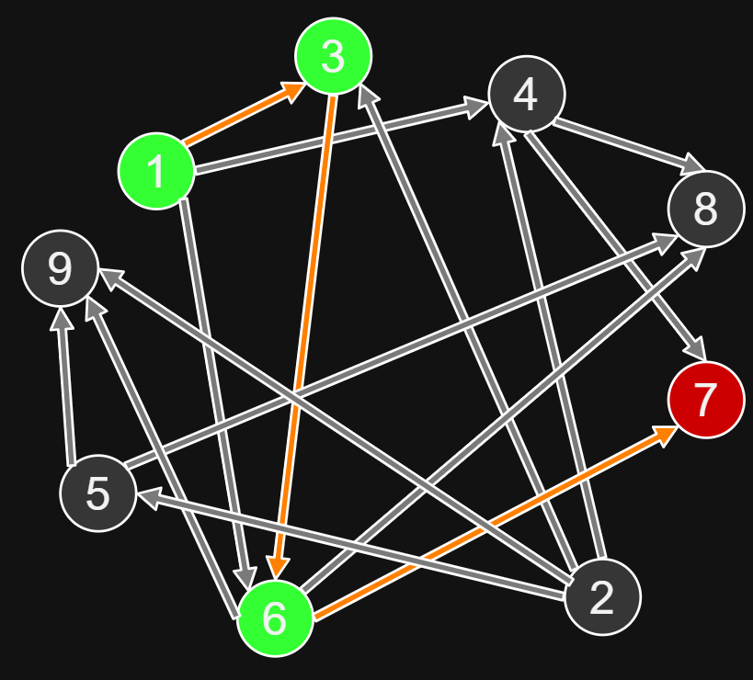
TopSort
Демонстрация работы
Visited
1 | 2 | 3 | 4 | 5 | 6 | 7 | 8 | 9
✔ | × | ✔ | × | × | ✔ | ✔ | × | ×
Points
 |  |  |  |  |  |  |  | 7

Slide 16
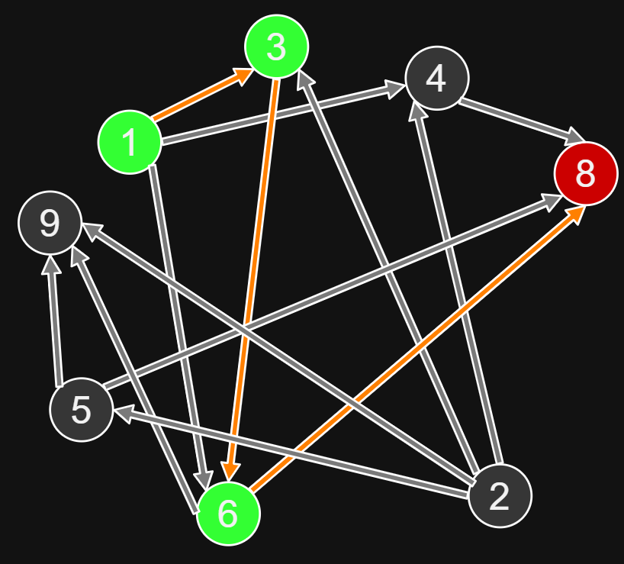
TopSort
Демонстрация работы
Visited
1 | 2 | 3 | 4 | 5 | 6 | 7 | 8 | 9
✔ | × | ✔ | × | × | ✔ | ✔ | ✔ | ×
Points
 |  |  |  |  |  |  | 8 | 7

Slide 17
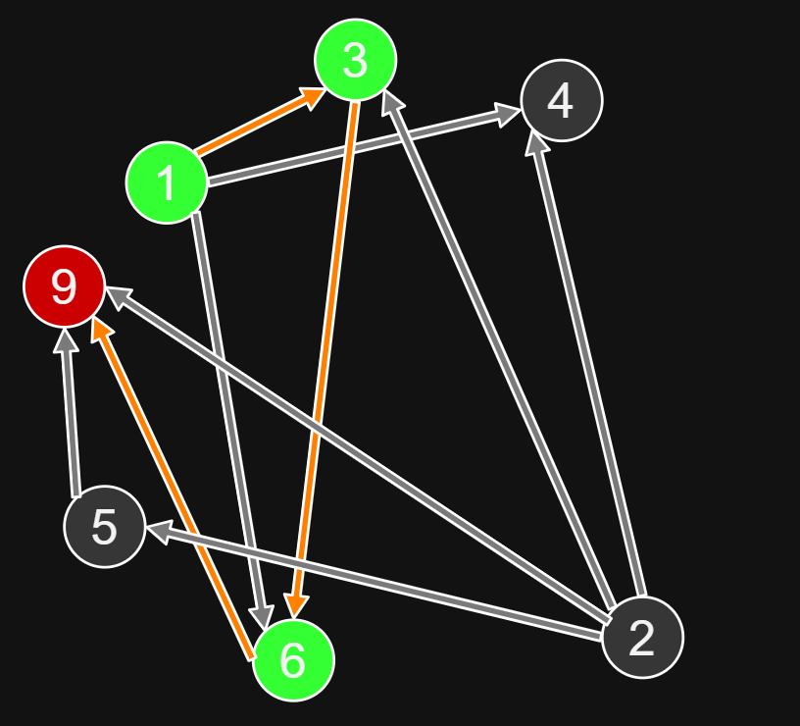
TopSort
Демонстрация работы
Visited
1 | 2 | 3 | 4 | 5 | 6 | 7 | 8 | 9
✔ | × | ✔ | × | × | ✔ | ✔ | ✔ | ✔
Points
 |  |  |  |  |  | 9 | 8 | 7

Slide 18
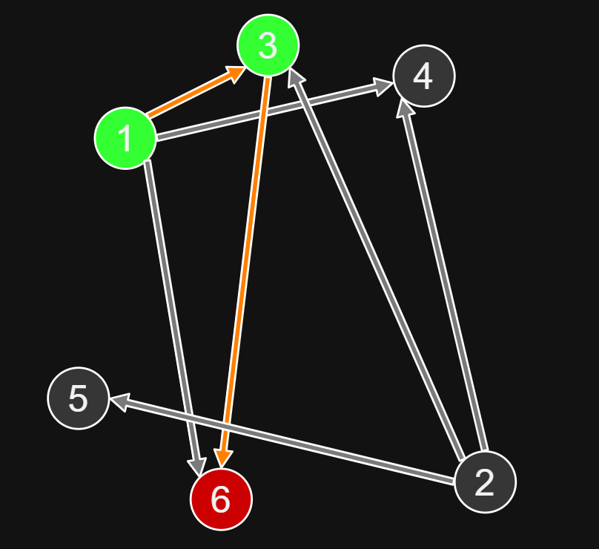
TopSort
Демонстрация работы
Visited
1 | 2 | 3 | 4 | 5 | 6 | 7 | 8 | 9
✔ | × | ✔ | × | × | ✔ | ✔ | ✔ | ✔
Points
 |  |  |  |  | 6 | 9 | 8 | 7

Slide 19
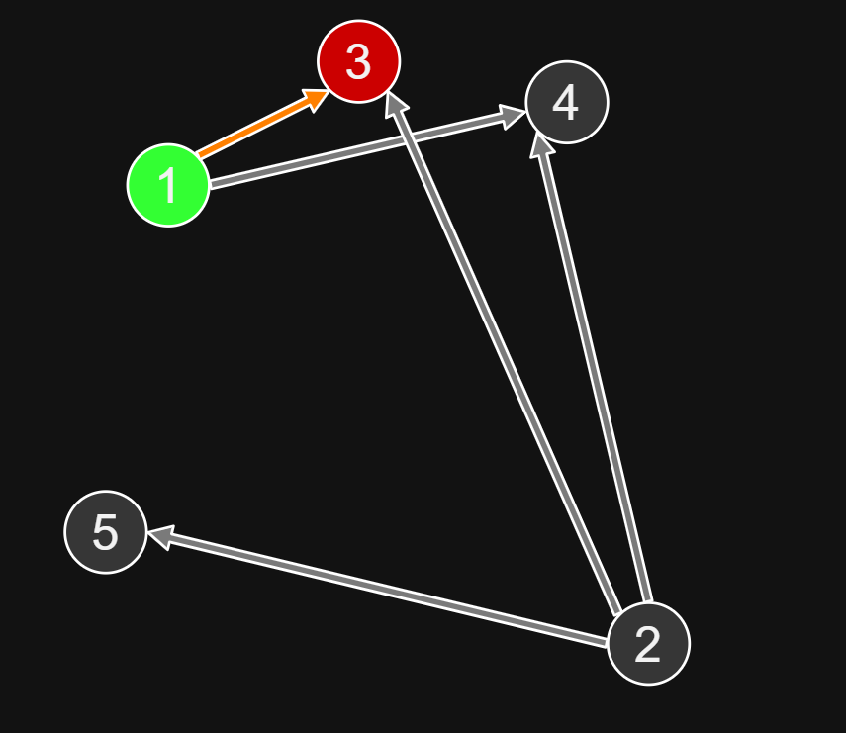
TopSort
Демонстрация работы
Visited
1 | 2 | 3 | 4 | 5 | 6 | 7 | 8 | 9
✔ | × | ✔ | × | × | ✔ | ✔ | ✔ | ✔
Points
 |  |  |  | 3 | 6 | 9 | 8 | 7

Slide 20
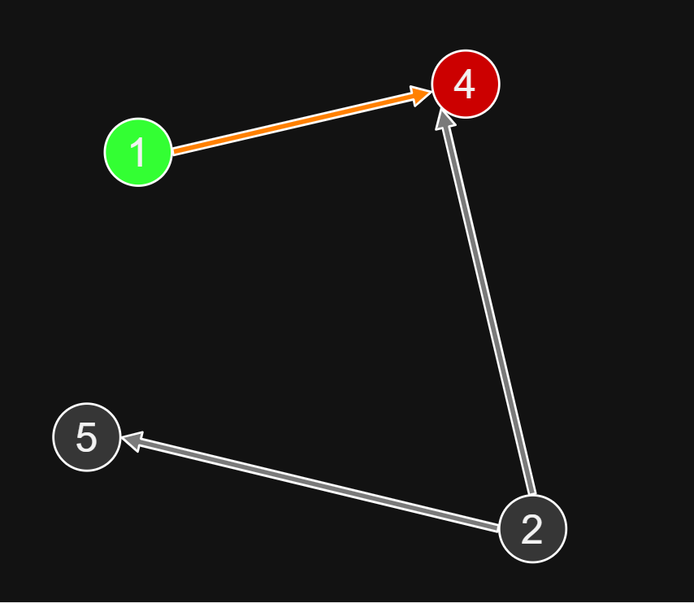
TopSort
Демонстрация работы
Visited
1 | 2 | 3 | 4 | 5 | 6 | 7 | 8 | 9
✔ | × | ✔ | ✔ | × | ✔ | ✔ | ✔ | ✔
Points
 |  |  | 4 | 3 | 6 | 9 | 8 | 7

Slide 21
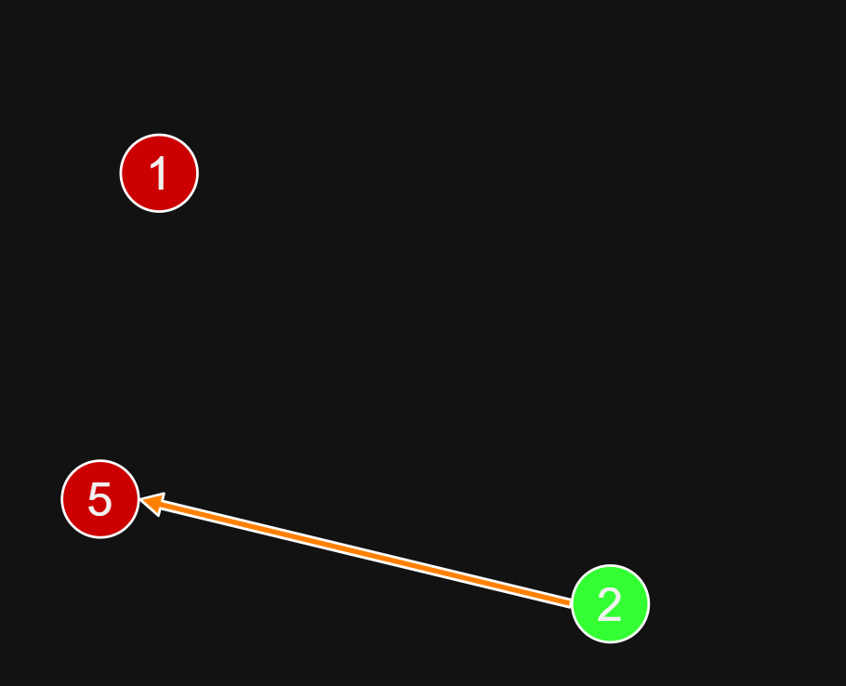
TopSort
Демонстрация работы
Visited
1 | 2 | 3 | 4 | 5 | 6 | 7 | 8 | 9
✔ | ✔ | ✔ | ✔ | ✔ | ✔ | ✔ | ✔ | ✔
Points
 | 5 | 1 | 4 | 3 | 6 | 9 | 8 | 7

Slide 22

TopSort
Демонстрация работы
Visited
1 | 2 | 3 | 4 | 5 | 6 | 7 | 8 | 9
✔ | ✔ | ✔ | ✔ | ✔ | ✔ | ✔ | ✔ | ✔
Points
2 | 5 | 1 | 4 | 3 | 6 | 9 | 8 | 7

Slide 23
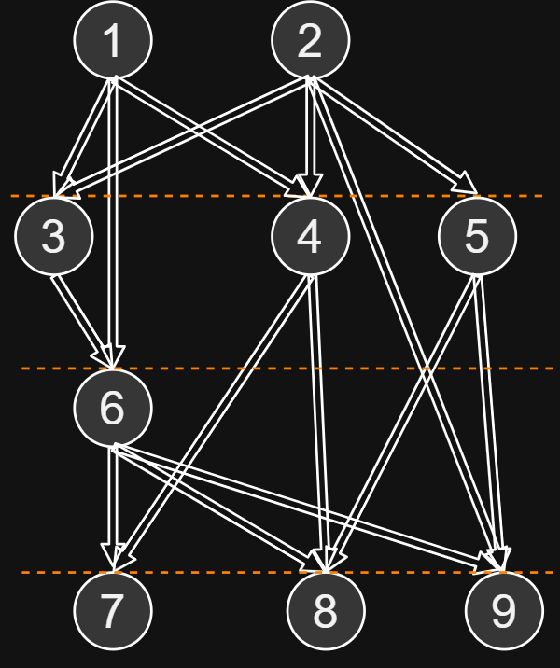
Получаем упорядоченный граф
Демонстрация работы
TopSort

Slide 24
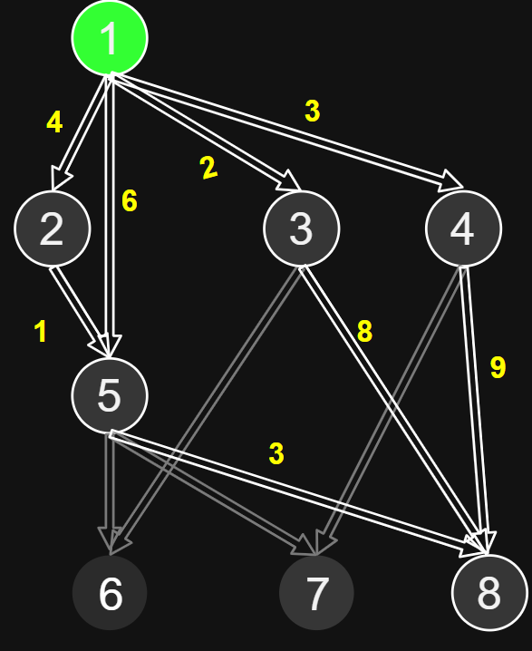
Демонстрация работы
FindWay
u = 1
k = 8
Points
1 | 4 | 3 | 2 | 5 | 8 | 7 | 6
0 | ∞ | ∞ | ∞ | ∞ | ∞ | ∞ | ∞
d

Slide 25
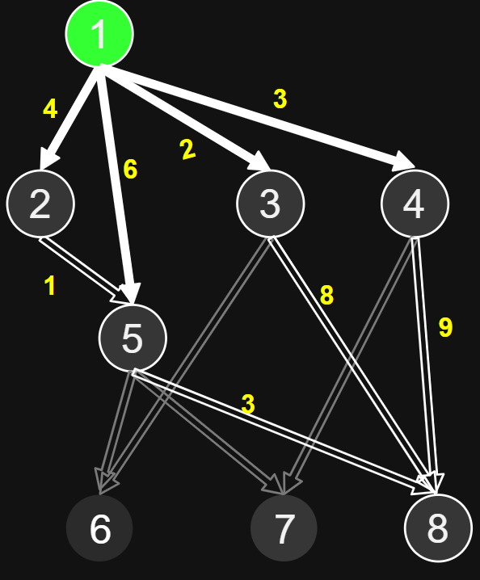
Демонстрация работы
FindWay
u = 1
k = 8
Points
1 | 4 | 3 | 2 | 5 | 8 | 7 | 6
0 | 3 | 2 | 4 | 6 | ∞ | ∞ | ∞
d

Slide 26
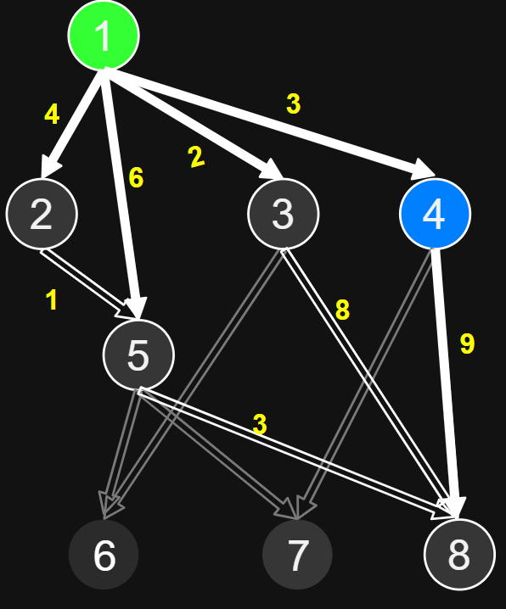
Демонстрация работы
FindWay
u = 1
k = 8
Points
1 | 4 | 3 | 2 | 5 | 8 | 7 | 6
0 | 3 | 2 | 4 | 6 | 12 | ∞ | ∞
d

Slide 27
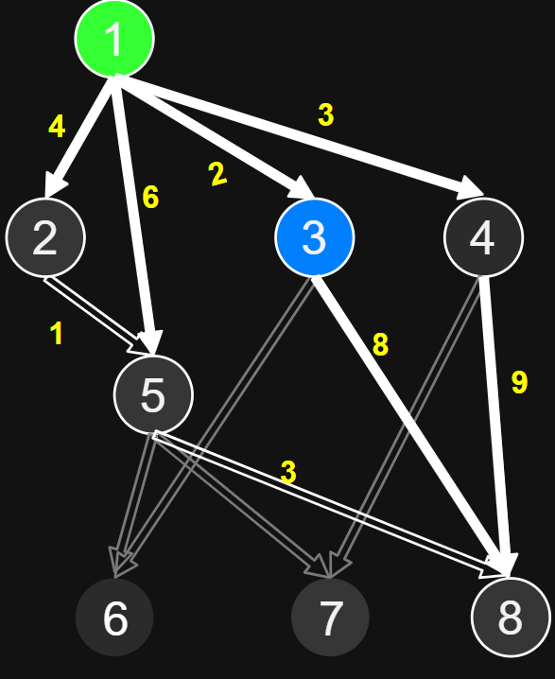
Демонстрация работы
FindWay
u = 1
k = 8
Points
1 | 4 | 3 | 2 | 5 | 8 | 7 | 6
0 | 3 | 2 | 4 | 6 | 10 | ∞ | ∞
d

Slide 28
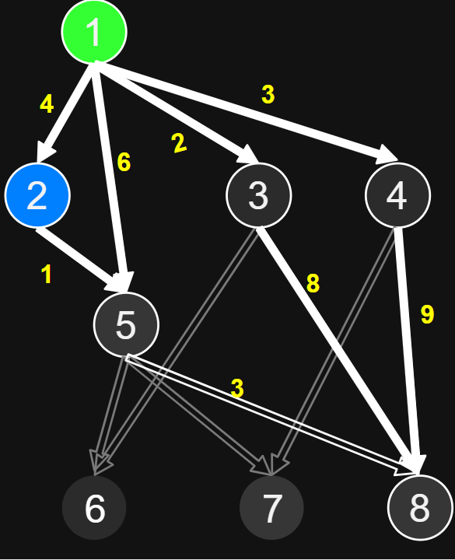
Демонстрация работы
FindWay
u = 1
k = 8
Points
1 | 4 | 3 | 2 | 5 | 8 | 7 | 6
0 | 3 | 2 | 4 | 5 | 10 | ∞ | ∞
d

Slide 29
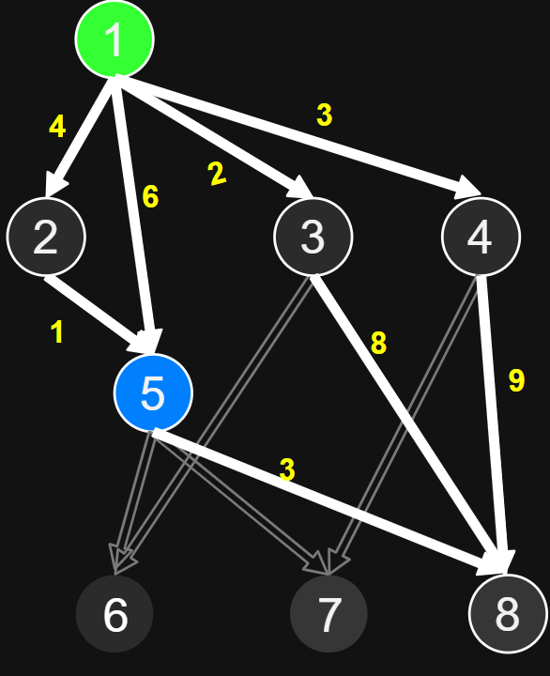
Демонстрация работы
FindWay
u = 1
k = 8
Points
1 | 4 | 3 | 2 | 5 | 8 | 7 | 6
0 | 3 | 2 | 4 | 5 | 8 | ∞ | ∞
d

